Slide 1
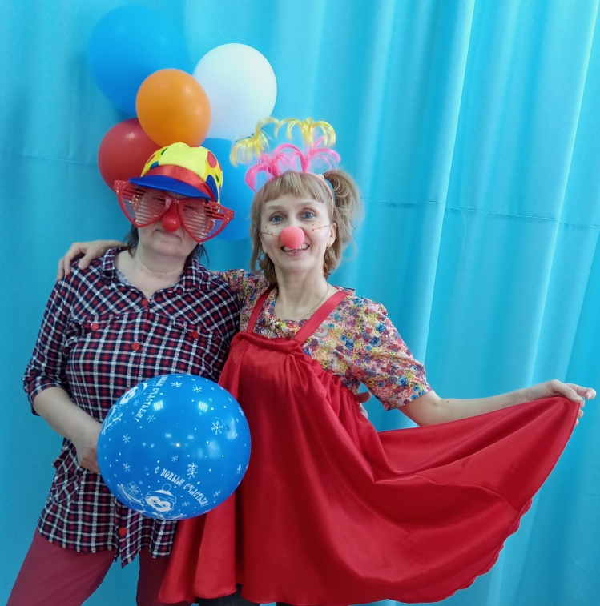
Муниципальное автономное дошкольное образовательное учреждение «Детский сад «Радуга»
Праздник смеха«Клепа и Кнопочка в гостях у ребят»
Цель: создание положительной эмоциональной атмосферы смеха у детей.
Мы праздник сегодня откроем,
Нам ветер и дождь не помеха.
Ведь долго мы ждали, не скроем
Забавный, веселый день смеха!
Провели : воспитатели
средней группы №11
Швецова О.Ю. и Чезганова В.Б.
Апрель,2021

Slide 2
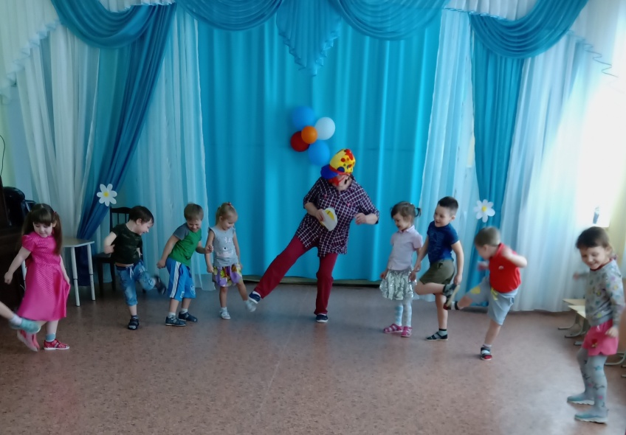
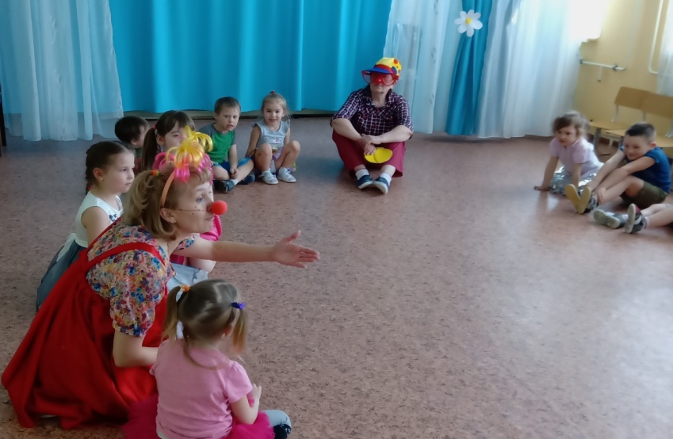
Не сидится нам на месте Будем здороваться все вместе!
Игра «Поздороваемся»
Шутки вам не надоели?
Тогда загадки «полетели»

Slide 3
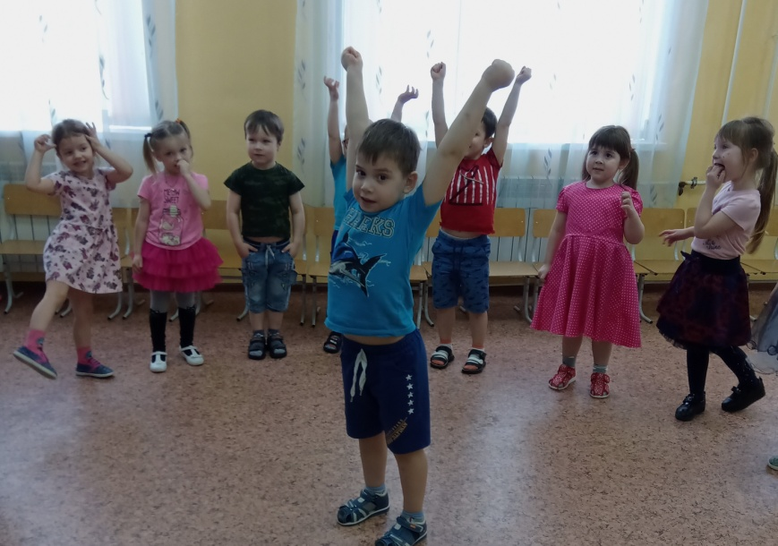
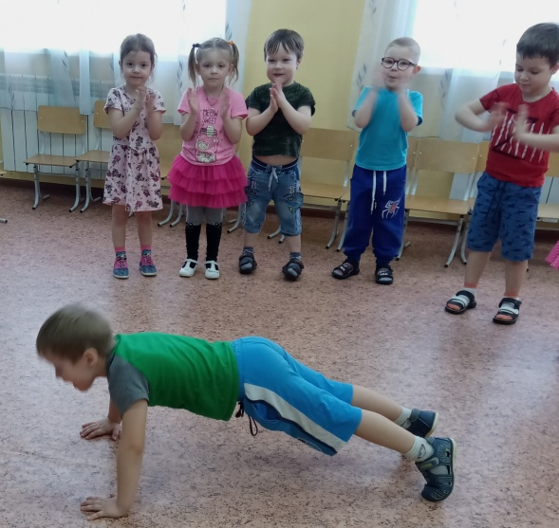
Мы берем большую шляпу, Чтоб развеселить народ. Все танцуем ,не скучаем- Становитесь в хоровод!

Slide 4
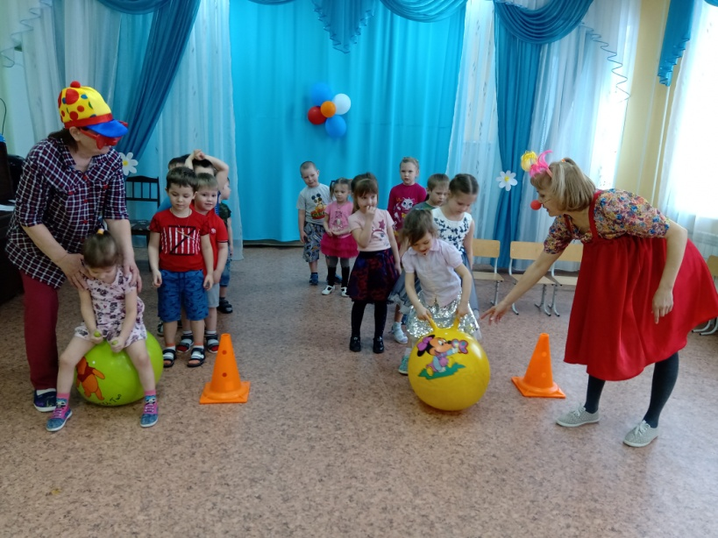
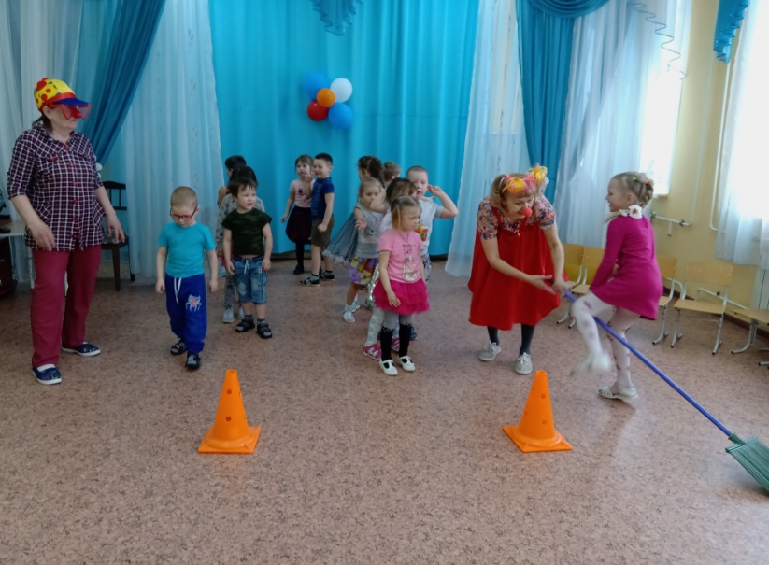
Еще хотите поиграть? Ну, тогда, детвора, Будет новая игра! И не одна!
Игра «Кенгуру»
Игра «Баба-Яга»
Игра «Передай шарик»

Slide 5
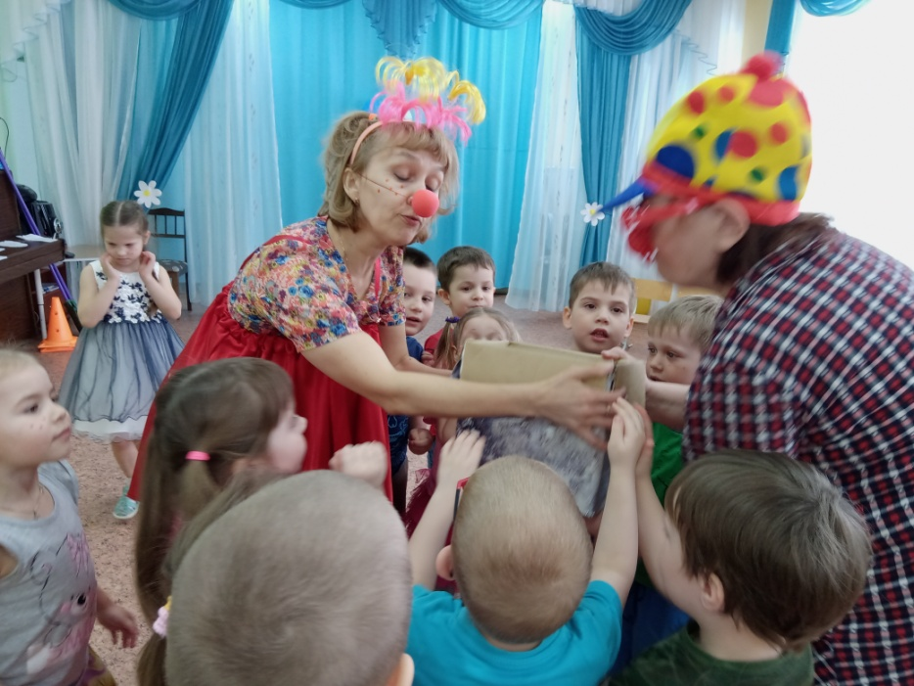
А сейчас дискотека с мыльными пузырями !
Ай да, детки-малыши,
Веселились от души!
Всех хотим мы похвалить
И конфетами угостить!
Налетай, разбирай,
Про друзей не забывай!

Slide 6
Ищите улыбку, цените улыбку, Дарите улыбку друзьям. Любите улыбку, храните улыбку, Нам жить без улыбки нельзя!
Спасибо за внимание!

